Slide 1

Kaip pasirinkti mokslo žurnalą straipsnio publikavimui
Kauno technologijos universiteto biblioteka
biblioteka@ktu.lt

Slide 2
Apie ką kalbėsime:
Pagrindiniai mokslinių žurnalų atrankos kriterijai, padedantys pasirinkti tinkamus ir patikimus leidinius straipsniams publikuoti
Svarbiausi Clarivate Analytics Web of Science ir Scopus duomenų bazių žurnalų rodikliai: kaip juos rasti ir suprasti
Žurnalų paieškos galimybės mokslo vertinimo ir mokslinių žurnalų duomenų bazėse, leidėjų teikiamuose žurnalų paieškos ir kituose įrankiuose
Leidiniai, imituojantys mokslinių žurnalų leidybą („grobuoniški“ ir kitų žurnalų identitetą besisavinantys žurnalai): kaip juos atpažinti
Transformacinės sutartys su leidėjais (leidėjų taikomos nuolaidos publikavimo mokesčiui)

Slide 3
Kodėl svarbu pasirinkti tinkamą žurnalą straipsnio publikavimui
Mokslinių tyrimų rezultatų publikavimas ir viešinimas tinkamuose leidiniuose būtinas, siekiant atitikti nacionalinių ir tarptautinių mokslinius tyrimus finansuojančių fondų ir organizacijų reikalavimus bei tikintis jų paramos.
Tinkamai pasirinktas žurnalas, jo turinio kokybė, citavimo rodikliai ir kt. lemia publikacijos rūšį ir vertingumą. Tai turi tiesioginį poveikį autoriaus mokslinei karjerai, įvaizdžiui ir matomumui bei lemia padalinio ir institucijos pripažinimą.
Siekiant pasirinkti tinkamą žurnalą publikavimui, svarbu žinoti mokslinių žurnalų atrankos kriterijus, jų paieškos galimybes ir kokybės rodiklius.

Slide 4
Pagrindiniai mokslinių žurnalų atrankos kriterijai
Turinys | Kokybė | Matomumas
mokslo krypties ir tematikos atitikimas straipsnio tipas auditorija | recenzavimo procesas ir redkolegija indeksavimas duomenų bazėse tarptautinis pripažinimas cituojamumo rodiklis reitingas mokslo kategorijoje | skaitytojų auditorijos dydis atviroji prieiga (Open Access) periodiškumas publikavimo proceso trukmė

Slide 5
Teisinis reglamentavimas
Remiantis „Kasmetinio universitetų ir mokslinių tyrimų institutų mokslinių tyrimų ir eksperimentinės plėtros, meno veiklos vertinimo aprašu“ (LR Švietimo, mokslo ir sporto ministro 2021 m. rugsėjo 2 d. įsakymas Nr. V-1593), „tarptautiniai žurnalai yra Clarivate Analytics Web of Science ir (ar) Elsevier Scopus duomenų bazėse referuojami žurnalai ir iki 2026 metų (įskaitytinai) Lietuvoje išleisti recenzuojami leidiniai, kuriuose per paskutinius trejus metus paskelbtuose mokslo straipsniuose užsienio autorių prieskyrų svoris yra didesnis nei ketvirtadalis visų autorių prieskyrų svorio“.
Mokslininkai ir institucijos vertinami, remiantis Clarivate Analytics (Web of Science) ir Scopus duomenų bazių citavimais, todėl siekiant reikšmingų mokslinių įvertinimų, žurnalų publikavimui paiešką reikėtų pradėti nuo šiose duomenų bazėse indeksuojamų ir aukštus cituojamumo rodiklius turinčių žurnalų.

Slide 6


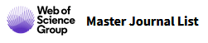
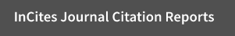
Mokslo vertinimo ir mokslinių žurnalų duomenų bazė: Clarivate Analytics Web of Science
Clarivate Analytics Web of Science (CA WoS) – visų mokslo sričių bibliografinė citavimo informacijos duomenų bazė, kurioje indeksuojami tik aukštus mokslo vertinimo kriterijus atitinkantys žurnalai, o taip pat pateikiami autorių, publikacijų, žurnalų cituojamumo rodikliai.
Master Journal List
WoS duomenų bazėje referuojamų leidinių paieška pagal mokslo sritį, atvirosios prieigos galimybes ir kt. įvairius rodiklius https://mjl.clarivate.com. WoS Core Collection žurnalai skirstomi į 6 rodykles: Science Citation Index Expanded (SCIE), Social Sciences Citation Index (SSCI), Arts & Humanities Citation Index (AHCI), Emerging Sources Citation Index (ESCI), Conference Proceedings Citation Index ir Book Citation Index.
InCites Journal Citation Reports (JCR)
Iki 2023 m. tik Science Citation Index Expanded (SCIE) ir Social Sciences Citation Index (SSCI) rodyklėse indeksuojami žurnalai turėjo cituojamumo rodiklius Journal Impact Factor – JIF / IF https://jcr.clarivate.com. Nuo 2023 m. šis rodiklis skaičiuojamas Arts & Humanities Citation Index (AHCI) ir Emerging Sources Citation Index (ESCI).

Slide 7
Pagrindiniai rodikliai DB WoS
Cituojamumo rodiklis (angl. Impact Factor, IF)* | Rodo, kiek vidutiniškai kartų žurnalo straipsniai, publikuoti per dvejus prieš tai buvusius metus, buvo cituoti einamaisiais metais. Negali būti naudojamas skirtingų mokslo krypčių žurnalams palyginti.
Agreguotasis cituojamumo rodiklis (angl. Aggregate Impact Factor, AIF) | Rodo mokslo kategorijos žurnalų vidutinį cituojamumą.
Bendrasis citavimų skaičius (angl. Total Cites) | Rodo bendrą citavimų ir savicitavimų skaičių vidurkį.
Kvartilis mokslo kategorijoje (angl. Qartile in Category, Q) | Rodo santykinę žurnalo vietą mokslo kategorijoje pagal cituojamumo rodiklio pasiskirstymą tarp didžiausios ir mažiausios jo reikšmės. Žurnalai vertinami 4 kvartiliais: nuo aukščiausių cituojamumo rodiklių (kvartilis Q1) iki žemiausių (kvartilis Q4).
* Dėmesio! Cituojamumo rodiklio (angl. Impact Factor, IF /Journal Impact Factor, JIF) negalima tapatinti su kitu cituojamumo rodikliu – angl. Journal Citation Indicator (JCI).

Slide 8
Svarbiausi Web of Science žurnalų rodikliai: žurnalo cituojamumo rodiklis (Impact Factor)
Žurnalo cituojamumo rodiklis (Impact Factor, IF ar JIF) – žur­nalo populiarumo indeksas, parodantis, kiek kartų žurnalo, išleisto per praėjusius dvejus metus, straipsniai buvo cituoti einamaisiais metais.
  A = žurnalo straipsnių, publikuotų 2019 m. ir 2020 m., citavimų skaičius per 2021 m.
  B = bendras žurnalo straipsnių, publikuotų 2019 m. ir 2020 m., skaičius
2021 IF = A/B
IF neskaičiuojamas Arts & Humanities Citation Index (AHCI) ir Emerging Sources Citation Index (ESCI) rodyklių žurnalams;
IF netinka skirtingų mokslo krypčių žurnalams palyginti
PAVYZDYS:
žurnalo „Journal of Cleaner Production“ IF apskaičiavimas

Slide 9
Svarbiausi Web of Science žurnalų rodikliai: agreguotas cituojamu­mo rodiklis (Aggregate Impact Factor)
Agreguotas cituojamu­mo rodiklis (Aggregate Impact Factor, AIF) – žurnalų kryptinės kategorijos agreguotas cituojamumo rodiklis.
AIF apskaičiuojamas tokiu pat būdu, kaip ir citavimo rodiklis (Impact Factor), tik į skaičiavimą patenka visi citavimai iš visų atitinkamoje mokslo kategorijoje (srityje) esančių žurnalų.
Vienas žurnalas gali priklausyti ir kelioms mokslo kategorijoms. Tokiu atveju žurnalo AIF skaičiuojamas kaip visų šių kategorijų AIF vidurkis.
Mokslinio žurnalo cituojamumo rodiklio santykis su agreguotu kryptinės kategorijos cituojamumo rodikliu (IF/AIF) – svarbus rodiklis mokslo vertinime, parodantis žurnalo prestižą ir skaitomumą.

Slide 10
Mokslo vertinimo ir mokslinių žurnalų duomenų bazė: Scopus
Scopus – leidėjo Elsevier bibliografinė citavimo informacijos duomenų bazė, apimanti visas mokslo sritis.

Slide 11
Pagrindiniai rodikliai DB Scopus
CiteScore rodiklis (angl. CiteScore) | Tai žurnalo straipsnių, publikuotų per praėjusius trejus metus, citavimo vidurkis einamaisiais metais; apskaičiuojamas dalijant žurnalo straipsnių citavimo skaičių einamaisiais metais iš bendro skaičiaus straipsnių, publikuotų per trejus praėjusius metus.
Normuotasis žurnalo cituojamumo rodiklis (angl. Source -Normalized Impact per Paper, SNIP) | Rodo citavimo poveikį atsižvelgiant į tikėtiną citavimų skaičių skirtingose mokslų kryptyse; gali būti naudojamas skirtingų krypčių žurnalams lyginti.
Scimago žurnalų rodiklis (angl. SCImago Journal Rank, SJR) | Rodo ne tik žurnalo, bet ir cituojančio šaltinio svarbą; rodiklio skaičiavimas paremtas idėja, kad ne visi citavimai yra lygiaverčiai ir rodo žurnalo mokslinį prestižą.
CiteScore kvartilis (angl. CiteScore Quartile) | Rodo santykinę žurnalo vietą mokslo krypties kategorijoje pagal CiteScore rodiklio pasiskirstymą tarp didžiausios ir mažiausios reikšmės. Žurnalai vertinami 4 kvartiliais: nuo aukščiausių cituojamumo rodiklių (kvartilis Q1) iki žemiausių (kvartilis Q4).

Slide 12
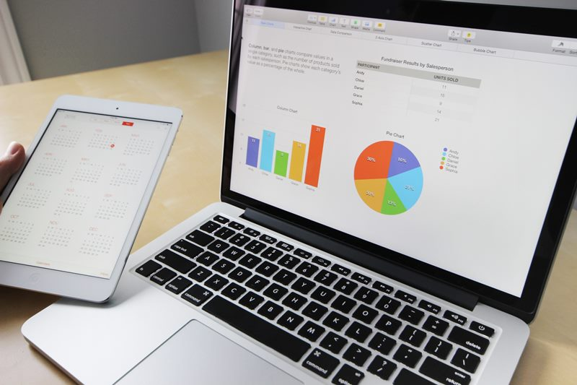
Svarbiausi Scopus žurnalų rodikliai
Normalizuotas žurnalų cituojamumo rodiklis (Source Normalized Impact per Paper, SNIP) įvertina mokslo krypties citavimo įtaką – tikėtiną citavimų skaičių skirtingose mokslų kryptyse. Rodiklis koreguoja citavimų skirtumus, atsiradusius dėl skirtingų mokslo krypčių, todėl tai leidžia lyginti skirtingų mokslo krypčių šaltinius.
SCImago žurnalų rodiklis (SCImago Journal Rank, SJR) – mokslo žurnalų vertinimo rodiklis, kuris nustatomas atsižvelgiant ne tik į tai, kiek kartų žurnalas buvo cituojamas, bet ir į cituojančio šaltinio svarbą (reikšmingumą ir prestižą).

Slide 13
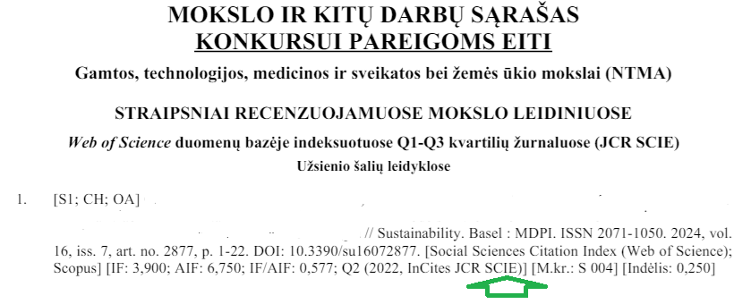
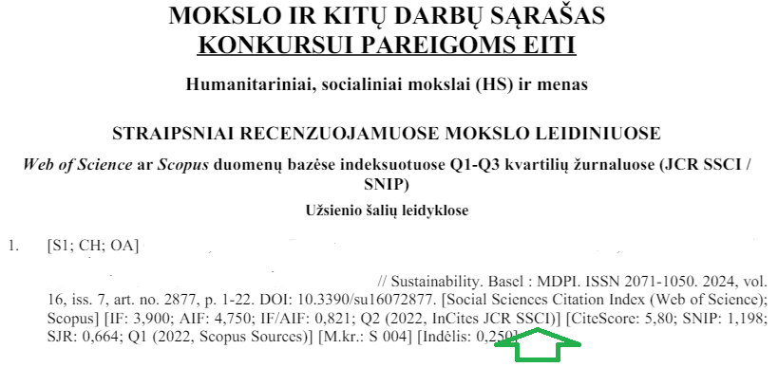
NTMA ir HS publikacijų sąrašų įrašo pavyzdžiai eLABa sistemoje

Slide 14
Web of Science žurnalų rodiklių paieška InCites Journal Citation Reports

Slide 15
InCites Journal Citation Reports: IF

Slide 16
InCites Journal Citation Reports: AIF

Slide 17
Scopus žurnalų rodiklių SNIP ir SJR paieška (1)

Slide 18
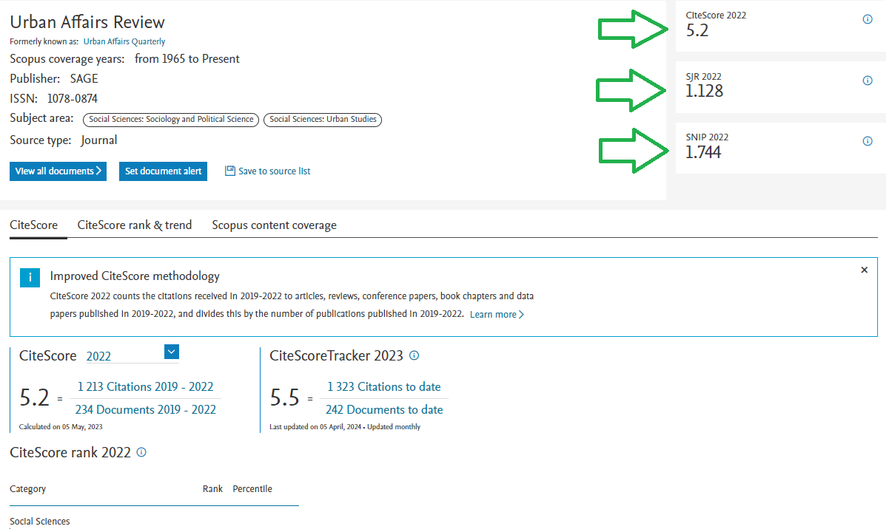
Scopus žurnalų rodiklių SNIP ir SJR paieška (2)

Slide 19
Mokslinių žurnalų duomenų bazės ir kiti paieškos įrankiai (1)
Prenumeruojamos duomenų bazės
Emerald, ScienceDirect, Springer Link, Nature, Sage, Taylor & Francis, Wiley ir kt.:
https://biblioteka.ktu.edu/duomenu-bazes/
Leidėjų siūlomi žurnalų paieškos įrankiai
Paieškos įrankiai, padedantys rasti publikavimui tinkamiausius žurnalus pagal rankraščio pavadinimą, santrauką ir raktinius žodžius
Elsevier JournalFinder:
https://journalfinder.elsevier.com/
Web of Science Manuscript Matcher:
https://mjl.clarivate.com/home?utm_source=endnote&utm_medium=web&utm_campaign=manuscript-matcher
Springer Journal Suggester:
https://journalsuggester.springer.com/
Sage Publishing Journal Recommender:
https://journal-recommender.sagepub.com/
Wiley Journal Finder:
https://journalfinder.wiley.com/

Slide 20

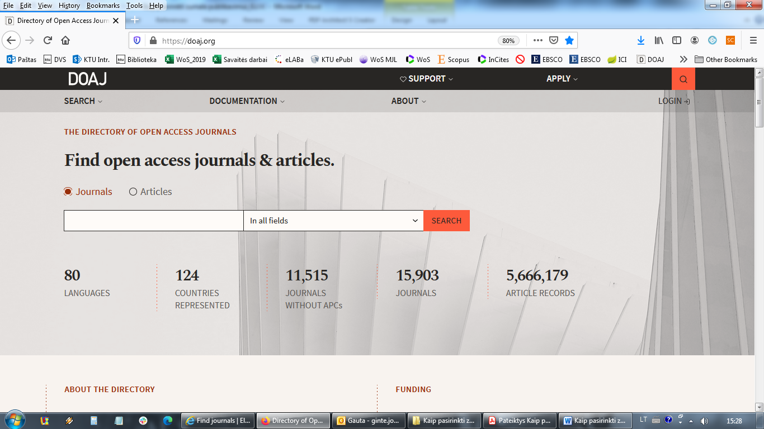
Mokslinių žurnalų duomenų bazės ir kiti paieškos įrankiai (2)
Atvirosios prieigos mokslinių žurnalų registras
Directory of Open Access Journals (DOAJ):
https://doaj.org/
Atvirosios prieigos mokslinių žurnalų registre referuojami pagal kokybės kriterijus atrinkti moksliniai žurnalai.

Slide 21
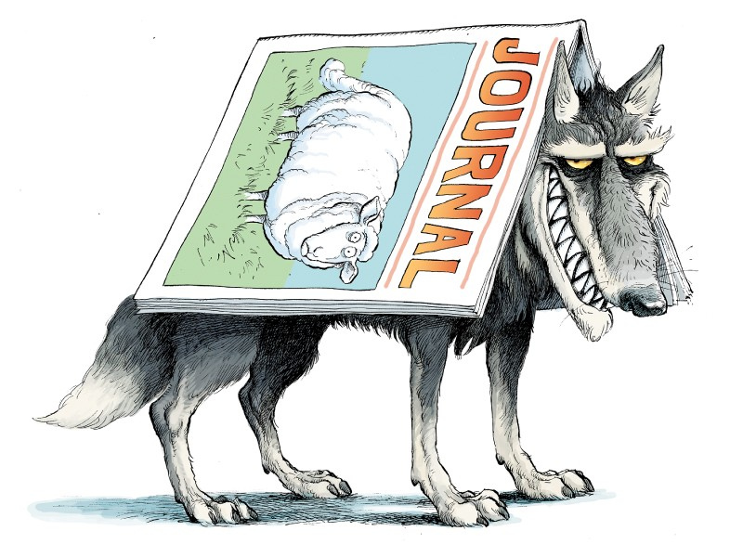
„Grobuoniški“ ir kitų leidinių identitetą besisavinantys žurnalai
Svarbu atidžiai vertinti leidėjus bei leidinius, kuriuose ketinama publikuoti straipsnius ir vengti nesąžiningų – „grobuoniškų“ žurnalų (Predatory Journals / Pseudo-Journals) bei leidėjų ir kitų leidinių identitetą besisavinančių žurnalų (Hijacked Journals / Clone Journals) (žurnalų antrininkų).
Tokie leidiniai paprastai nėra referuojami tarptautinėse duomenų bazėse, o nurodomi jų cituojamumo rodikliai – pseudorodikliai, todėl straipsniai tokiuose žurnaluose nėra tinkami vertinti akademinėje bendruomenėje.
Iliustracija: David Parkins, nature.com

Slide 22
„Grobuoniški“ ir kitų leidinių identitetą besisavinantys žurnalai: kaip atpažinti (1)
„Grobuoniški“ žurnalai | Kitų leidinių identitetą besisavinantys žurnalai
tas pats žurnalas publikuoja įvairių mokslo krypčių straipsnius straipsnius recenzuoja ir publikuoja ypač greitai priima didžiąją dalį gautų straipsnių, kartais net netaiko recenzavimo proceso nurodo cituojamumo rodiklius IF ir / ar SNIP, nors žurnalas nėra indeksuojamas nei WoS, nei Scopus duomenų bazėse naudoja neegzistuojančius arba nepripažintus žurnalų cituojamumo rodiklius įkyriai siunčia reklaminius el. laiškus vilioja atvirosios prieigos galimybėmis už nedidelį mokestį pateikia nedaug kontaktinės informacijos | naudoja pripažintų žurnalų pavadinimus ir ISSN savinasi nacionaline kalba leidžiamų ar tik spausdintinę versiją turinčių žurnalų identitetą nusitaiko į WoS duomenų bazėje indeksuojamus, tačiau aukšto IF neturinčius žurnalus nurodo originalaus žurnalo redkolegijos narių sąrašą arba neegzistuojančius asmenis vengia pateikti kontaktinę informaciją

Slide 23
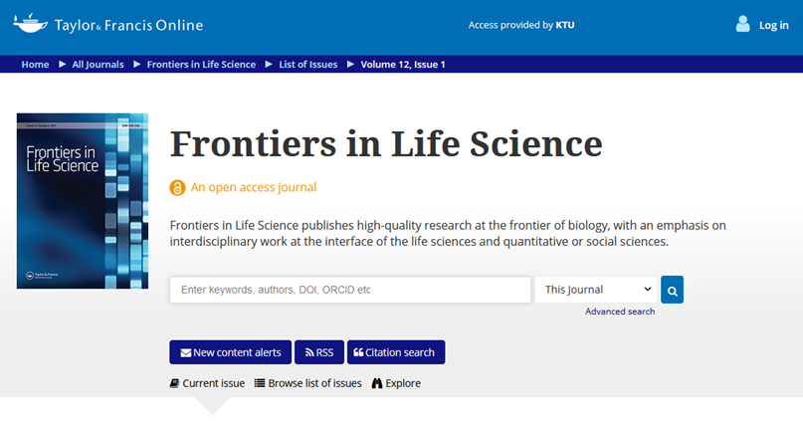
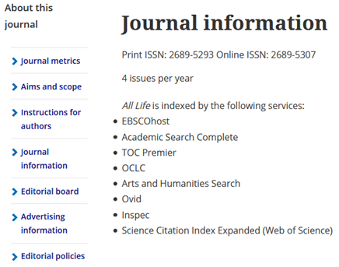
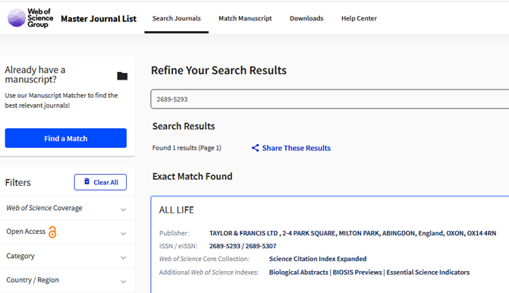
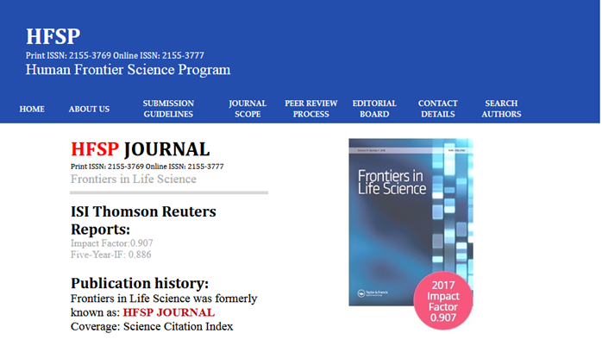
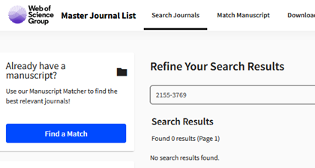
Kitų leidinių identitetą besisavinantys žurnalai: pavyzdys
Originalaus leidinio identitetą pasisavinęs žurnalas:
http://www.hfsp-journal.org/
Galima patikrinti pagal žurnalų ISSN, ypač atkreipiant dėmesį į leidėjo atitikimą:
https://mjl.clarivate.com/

Slide 24
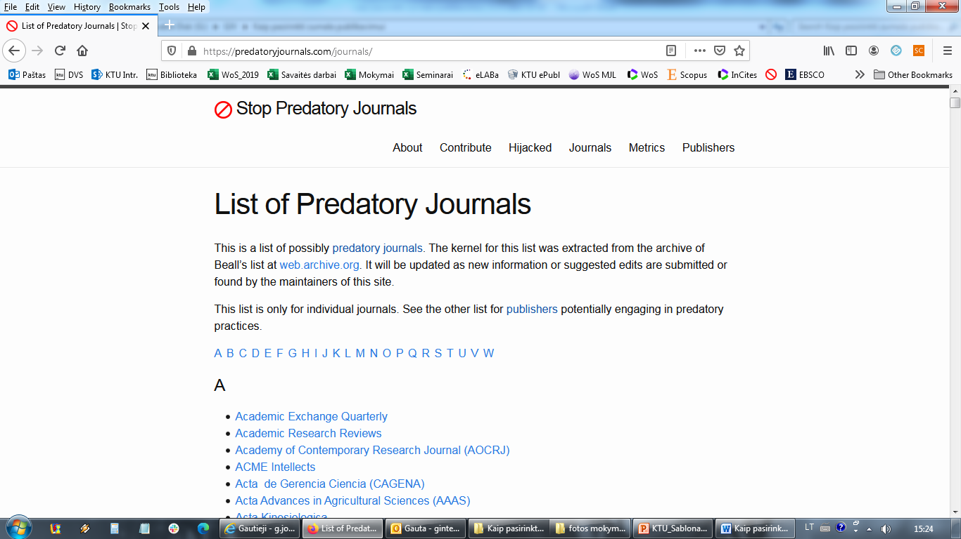
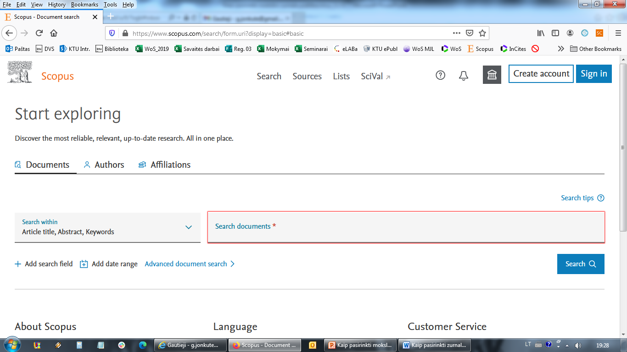
„Grobuoniški“ ir kitų leidinių identitetą besisavinantys žurnalai: kaip atpažinti (2)
Ar žurnalas atitinka pagrindinius patikimumo kriterijus?
atmintinė, padedanti identifikuoti patikimus žurnalus ir leidėjus mokslo rezultatų publikavimui
https://thinkchecksubmit.org/journals/
APGALVOTI
Ar žurnalas indeksuojamas svarbiausiose duomenų bazėse?
https://www.scopus.com/
https://mjl.clarivate.com/
https://beallslist.net/standalone-journals/
https://predatoryjournals.com/journals/
IEŠKOTI
TIKRINTI
Ar žurnalas nepatenka į potencialiai nepatikimų žurnalų ir jų leidėjų sąrašus?

Slide 25
Netikri mokslo renginiai: kaip atpažinti
Tai mokslo renginiai, kurie įvyksta, tačiau neatitinka mokslo renginiams keliamų standartų arba neįvyksta iš viso. Šiuo metu tokių renginių skaičius netgi viršija kokybiškų mokslo renginių skaičių.
• derinamos kelios tarpusavyje nesusijusios teminės sritys
• kviečiamo tyrėjo tyrimų sritis neatitinka renginio temos
• pavadinimo panašumas į žinomų, geros reputacijos renginių
• renginys nežinomas tos tematikos mokslo srityje
• perdėtai pabrėžiamas renginio tarptautiškumas („global“, „international“ pobūdis)
https://etikostarnyba.lt/wp-content/uploads/2019/11/Gaires_final.pdf
Teminė sritis
• pelno siekianti, o ne žinoma, tarptautinė mokslinė organizacija
• kompanijos vardas girdėtas prastos reputacijos kontekste
• neskelbiama kontaktinė informacija arba ji nėra aiški
• keli skirtingų teminių sričių mokslo renginiai vienu metu
• greitas pateiktų santraukų įvertinimas
• aukštas dalyvio mokestis
• informacija pateikiama netaisyklinga kalba, daug klaidų
• interneto svetainė ir el. laiškai primityvaus dizaino, naudojami nemokami el. pašto adresai
• nėra skelbiama arba pateikiama melaginga informacija apie mokslinio komiteto narius, recenzentus, kviestinius pranešėjus ir kt.
• kviečiama tapti ir mokslinio komiteto nariu, recenzentu, negailima pagyrų
• bendravimas nutrūksta sumokėjus dalyvio mokestį
Organizatorius
Komunikacija

Slide 26

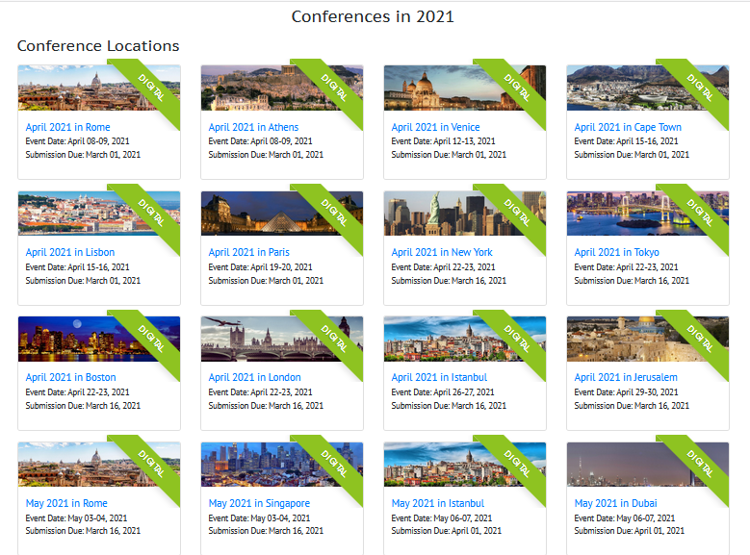
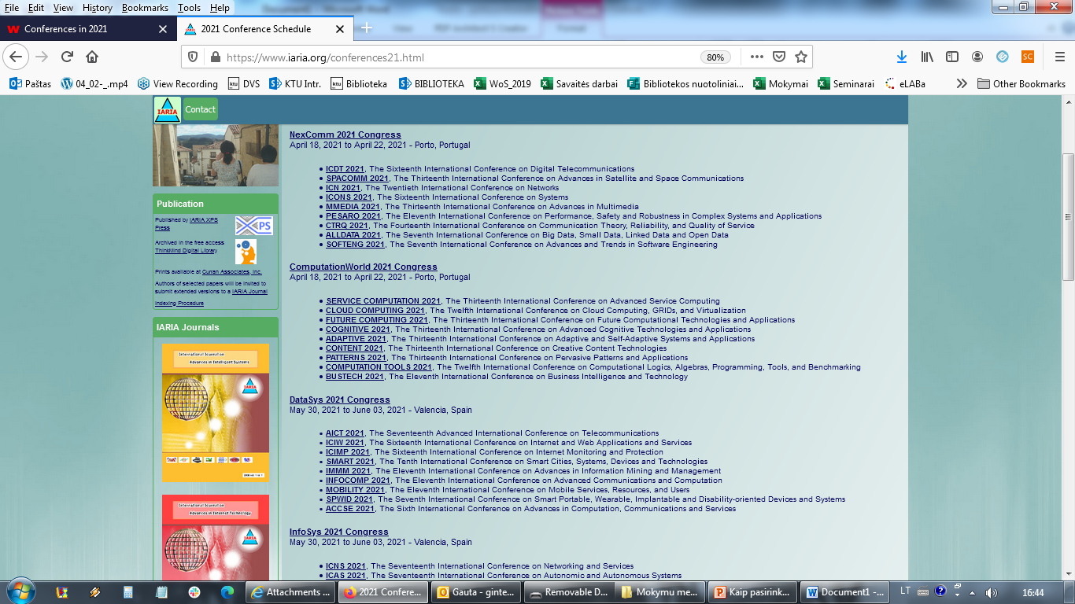

Netikrų mokslo renginių pavyzdžiai
The World Academy of Science, Engineering and Technology (WASET) https://waset.org
The International Academy, Research and Industry Association (IARIA)
https://www.iaria.org

Slide 27

Pagalba ir individualios konsultacijos žurnalų pasirinkimo ir vertinimo klausimais
KTU Biblioteka
Mokslinės informacijos skyrius
+370 37 300 652
ieva.ceseviciute@ktu.lt

Slide 28
Kaip pasirinkti mokslo žurnalą straipsnio publikavimui
Kauno technologijos universiteto biblioteka
biblioteka@ktu.lt

